Slide 1
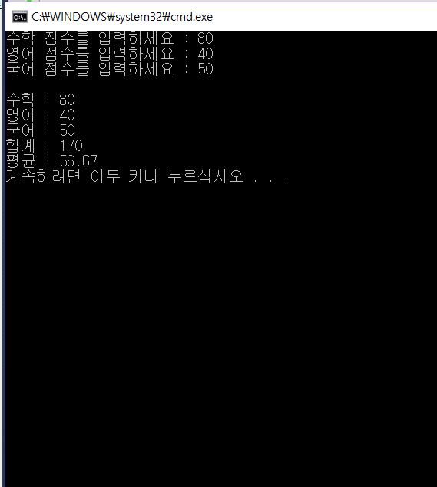
크기가 4인 정수형 arr 배열을 선언하여 수학, 영어, 국어 점수를 0번째, 1번째, 2번째 배열에 입력받는다.
그리고 3번째 배열은 3과목의 합을 계산하여 넣는다.
그리고 평균을 3번째 배열 / 과목개수 를 하여 계산하고 세과목 점수와 총합, 평균을 출력한다.

Slide 2
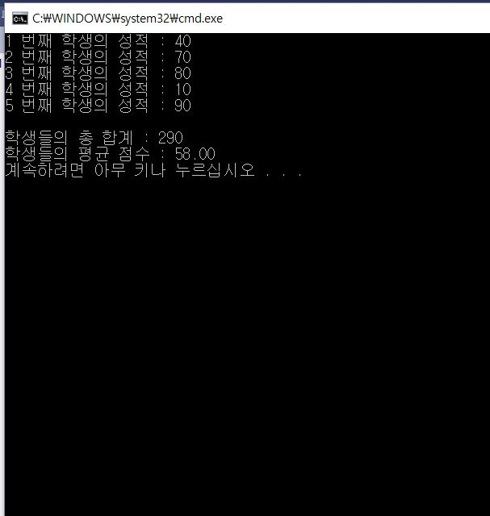
크기가 5인 정수형 arr배열과 정수형 변수 i,sum을 선언한다.
for문을 이용하여 i가 1부터 5까지 1씩 증가하여 반복하는 반복 문을 입력한다. 그리고 for문에서는 학생의 성적을 입력받는다.
그리고 i는 0부터 4까지 1씩 증가하여 반복하는 for문을 이용하여 학생들의 성적을 출력한다.
그리고 i는 0부터 4까지 1씩 증가하여 반복하는 for문을 이용하여 sum +=arr[i]; 를 가지고 학생들 점수 총합을 구한다.
그리고 정수형 변환명세 %d를 이용하여 총합을 출력하고, 실수형 변환명세 %f를 이용하여 총합 / 학생수로 평균 점수를 구한다.

